Slide 1
主日信息

Slide 2

羔羊戰士
The Attack Lambs
波特蘭靈糧堂
January 27, 2019

Slide 3

羔羊戰士 ─ 凡你腳掌所踏之地
凡你們腳掌所踏之地，我都照著我所應許摩西的話賜給你們了。
(約書亞記 Joshua 1:3)

Slide 4
我們是主所差派的羔羊
我差你們去，如同羊進入狼群；所以你們要靈巧像蛇，馴良像鴿子。
(馬太福音 Matthew 10:16)

Slide 5
羔羊可以成為獅子
小子們哪，你們是屬 神的，並且勝了他們；因為那在你們裡面的，比那在世界上的更大。 (約翰一書 1 John 4:4)
You, dear children, are from God and have overcome them, because the one who is in you is greater than the one who is in the world.

Slide 6
向靈界宣告 神的智慧
為要藉著教會使天上執政的、掌權的，現在得知 神百般的智慧。 (以弗所書 Ephesians 3:10)
His intent was that now, through the church, the manifold wisdom of God should be made known to the rulers and authorities in the heavenly realms,

Slide 7
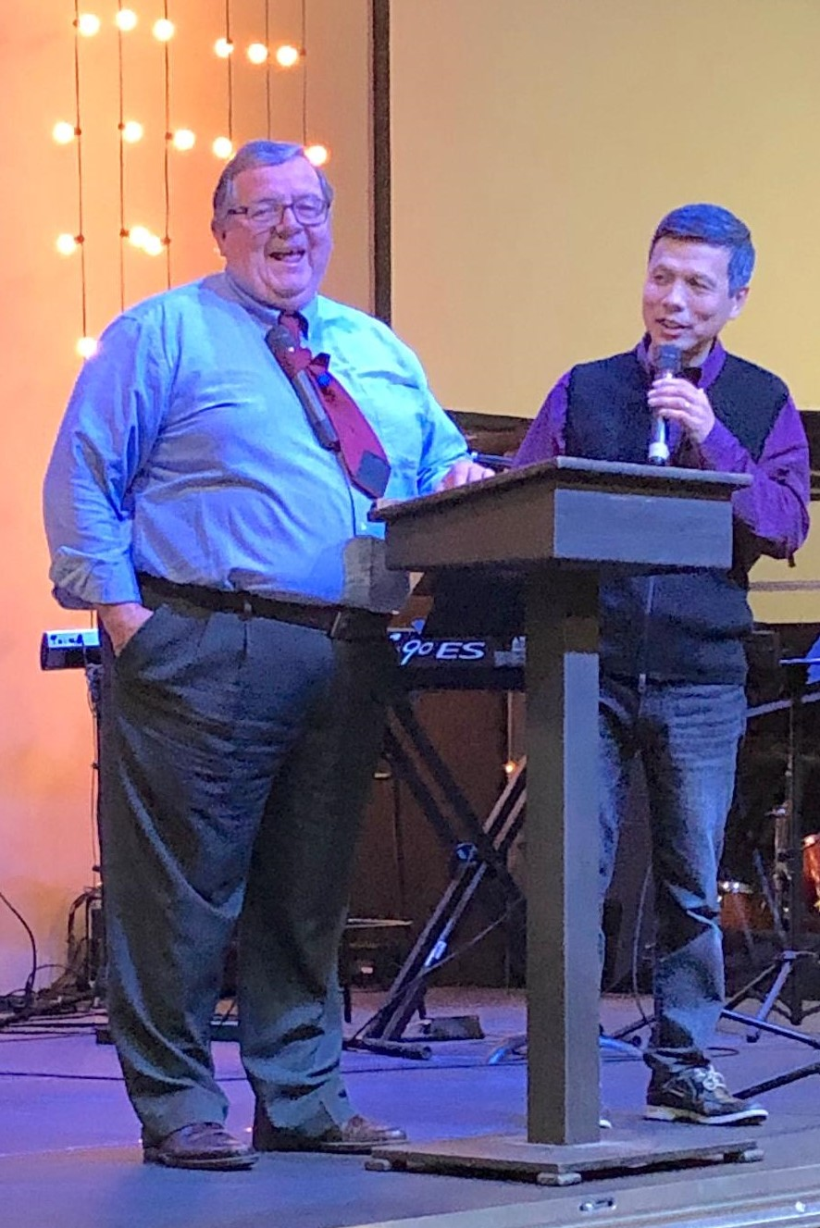
「有一位 神，祂有個獨生子，名叫耶穌, 祂為我而死。」
- Mark Geppert

Slide 8
信徒領受方言的恩賜
信而受洗的，必然得救；不信的，必被定罪。信的人必有神蹟隨著他們，就是奉我的名趕鬼；說新方言； (馬可福音 Mark 16:16-17)
17 And these signs will accompany those who believe: In my name they will drive out demons; they will speak in new tongues;

Slide 9
操練方言的恩賜
我感謝 神，我說方言比你們眾人還多。
(哥林多前書 1 Corinthians 14:18)
I thank God that I speak in tongues more than all of you.

Slide 10
約櫃使大袞偶像徹底毀壞
又次日清早起來，見大袞仆倒在耶和華的約櫃前，臉伏於地，並且大袞的頭和兩手都在門檻上折斷，只剩下大袞的殘體。
(撒母耳記上 1 Samuel 5:4)
there was Dagon, fallen on his face on the ground before the ark of the Lord! His head and hands had been broken off

Slide 11
你是今日的「約櫃」！
你是今日的「約櫃」，你靠著同樣的能力得勝有餘！主的靈在哪裡，哪裡就有自由！無論你在家裡、職場、學校或其他公共場所禱告，讓 神的榮耀流出，你就帶來釋放和改變！

Slide 12
避免落入「完美」的陷阱
他對我說：「我的恩典夠你用的，因為我的能力是在人的軟弱上顯得完全。」所以，我更喜歡誇自己的軟弱，好叫基督的能力覆庇我。
(哥林多後書 2 Corinthians 12:9)
Therefore I will boast all the more gladly about my weaknesses, so that Christ’s power may rest on me.

Slide 13
神能大大的使用我們
神能照著運行在我們心裡的大力充充足足地成就一切，超過我們所求所想的。
(以弗所書 Ephesians 3:20)
His intent was that now, through the church, the manifold wisdom of God should be made known to the rulers and authorities in the heavenly realms,

Slide 14
我們是否願意為主去？
靈恩「運動」？

Slide 15
Play video
“FedEx Prayer Warrior”

Slide 16
回應詩歌

Slide 17
Play video
「我願為祢去」

